Slide 1
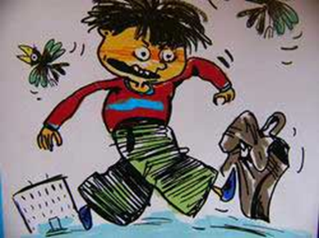
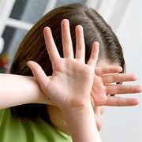
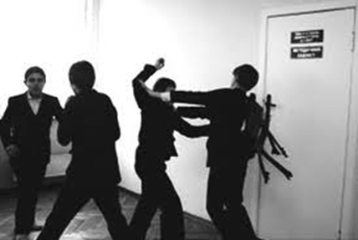
Профилактика агрессии и насилия в школе и семье
МБУ Центр ППМС помощи Сальского района
2016

Slide 2
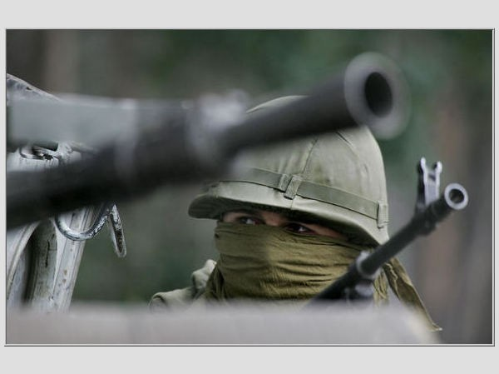
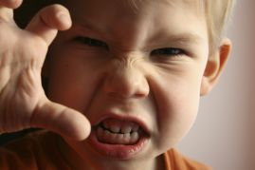
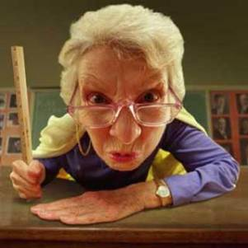
Агре́ссия (лат. aggressio — нападение) — мотивированное деструктивное поведение, противоречащее нормам сосуществования людей, наносящее вред объектам нападения, приносящее физический ущерб людям или вызывающее у них психологический дискомфорт.
Агрессивность» можно понимать как относительно устойчивую черту личности, которая проявляется в готовности к агрессивному нападению.

Slide 3
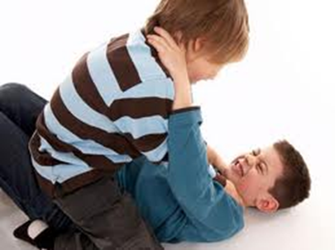
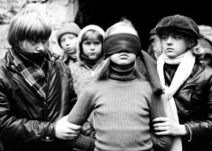
Виды агрессии
- физическая — проявляется в конкретных физических действиях, направленных против какого-либо лица, либо наносящие вред предметам (ребенок дерется, кусается, ломает, швыряет предметы и т.п.)
- вербальная — выражается в словесной форме (ребенок кричит, угрожает, оскорбляет других)
- косвенная — непрямая агрессия (ребенок сплетничает, ябедничает, провоцирует сверстников, и т.п.).
-аутоагрессия (направлена на себя)
- буллинг

Slide 4
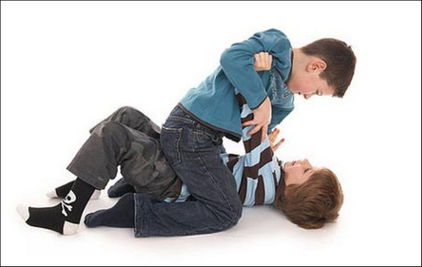
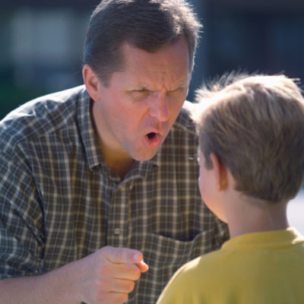
Мотивы агрессии
Способ достижения какой-либо цели (инструментальная агрессия)
Способ психической разрядки (замещение неудовлетворенных потребностей)
Способ удовлетворения потребности в самореализации и самоутверждении

Slide 5
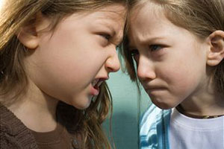

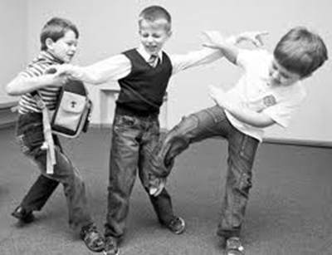
На агрессивное поведение детей влияет комплекс факторов:
персональные факторы
социальные факторы
поведенческие факторы

Slide 6
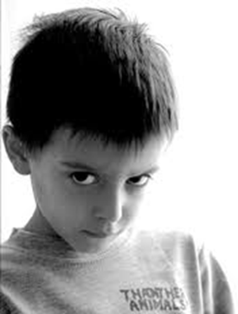
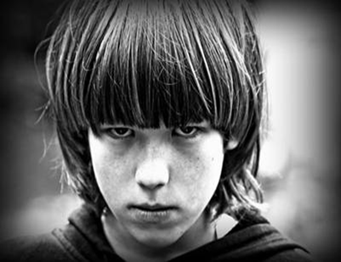
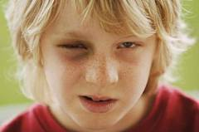
Персональные факторы
Отклонения в психическом здоровье
последствия психологической травмы
неадекватная заниженная самооценка
эмоциональная восприимчивость (ранимость)
высокая импульсивность
низкий уровень развития коммуникативных навыков

Slide 7
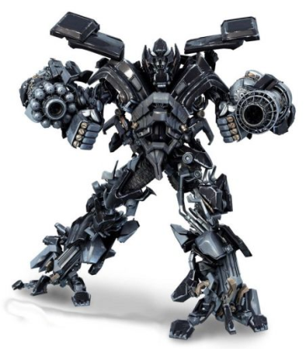
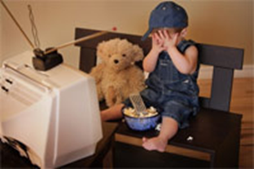
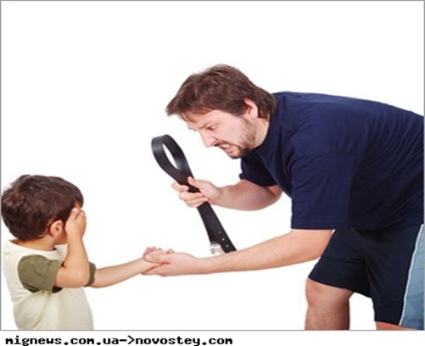
Социальные факторы
культ насилия в обществе
влияние СМИ
отклоняющееся поведение родителей, низкий социально-экономический статус семьи, зависимость от социальной помощи,
семейное насилие,
друзья с отклоняющимся поведением
переполненные классы, раздражение и усталость от школы, нарушение принципов психогигиены

Slide 8
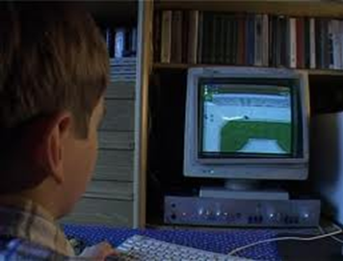
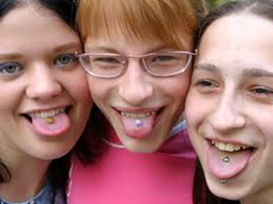
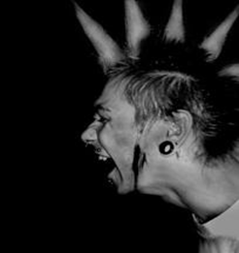
Поведенческие факторы
злоупотребление алкоголем, наркотиками, компьютерными играми
готовность к риску, ограниченное чувство самосохранения
делинквентное поведение, создающее помехи для окружающих (вандализм, приводы в милицию и ранняя судимость)
бесцельное времяпровождение
прогулы и слабая успеваемость в школе (низкая успешность)

Slide 9
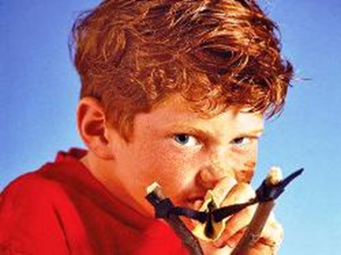
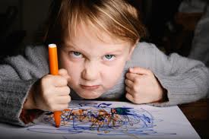
Кто чаще всего становится АГРЕССОРОМ?
дети, воспитанные в условиях материнской депривации
дети с несформированной привязанностью к родителям — приютские дети и «социальные сироты»
дети с низкой успеваемостью (особенно девочки)

Slide 10

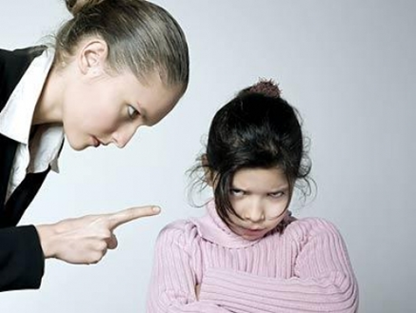
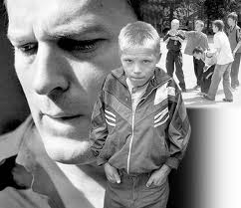
Внутрисемейные факторы, провоцирующие формирование у ребенка агрессивных черт личности
Неполные семьи
Семьи, в которых у матери отмечается негативное отношение к жизни
Властные и авторитарные семьи
Семьи, которые отличаются конфликтными семейными отношениями
Семьи с генетической предрасположенностью к насилию

Slide 11
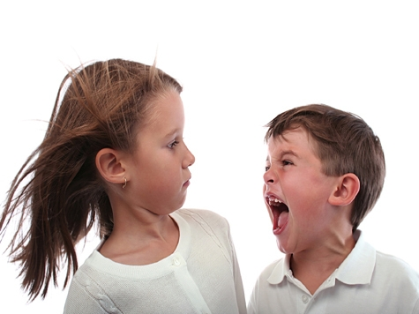
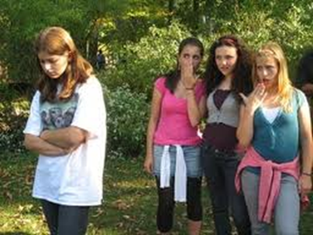
Половые различия в выражении агрессии
Мальчики-агрессоры доминантны.
Девочки-агрессоры незаметны и изворотливы, агрессия с их стороны может проявляться в скрытой форме. Они высмеивают, подтрунивают, манипулируют кругом подруг, распространяют слухи и подстрекают других детей против персоны, которая им не нравится.

Slide 12
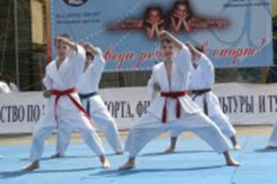
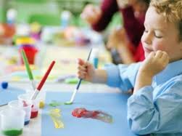
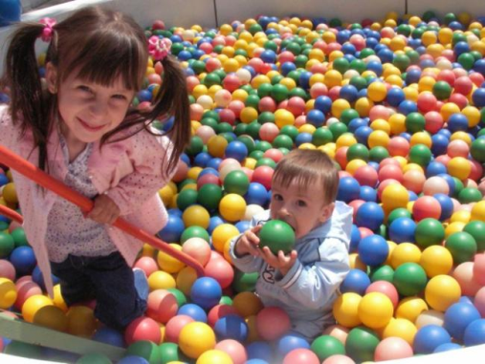
Стратегии воздействия
обучение детей контролю за своими эмоциями и способам отреагирования негативных чувств без вреда для окружающих людей (спорт и игры)
развитие у ребенка умения снижать уровень эмоционального напряжения через физическую релаксацию (музыка, медленные танцы, АТ, дыхательные техники, рисование)
обучение умению предъявлять партнеру по общению свои чувства через их проговаривание и приглашение к сотрудничеству (я-высказывание, «камушек в ботинке»)
формирование способности к эмпатии, доверию, сочувствию, сопереживанию

Slide 13
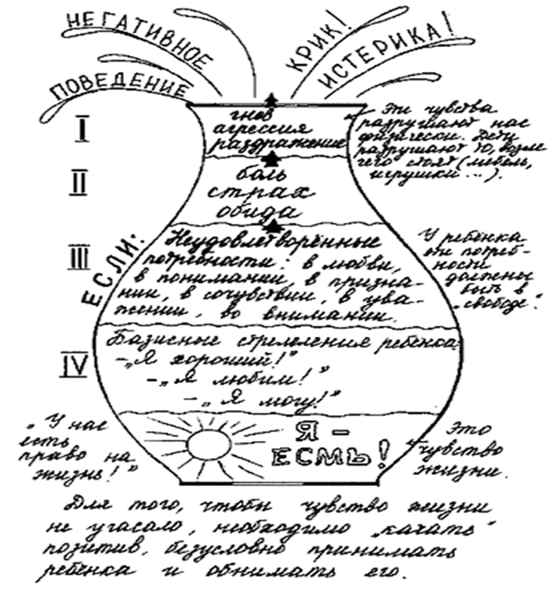
Кувшин эмоций

Slide 14
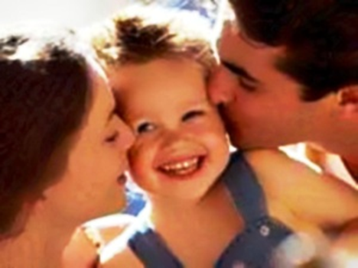
Воспитание на принципах сотрудничества (особенно в семье) — это главное условие предотвращения агрессивности
1. Безусловно принимать ребенка.
2. Активно слушать его переживания, и потребности.
3. Бывать (читать, играть, заниматься) вместе.
4. Не вмешиваться в его занятия, с которыми он справляется.
5. Помогать, когда просит.
6. Поддерживать успехи.
7. Делиться своими чувствами (значит доверять).
8. Конструктивно разрешать конфликты.
9. Использовать в повседневном общении приветливые фразы
10. Обнимать не менее 4-х, а лучше по 8 раз в день.

Slide 15
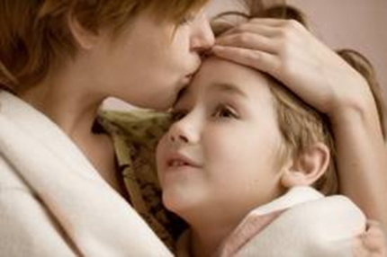

Как часто мы говорим детям:
- Мне хорошо с тобой.
- Я рада тебя видеть.
- Хорошо, что ты пришел.
- Мне нравится, как ты...
- Я по тебе соскучилась.
- Давай (посидим, поделаем...) вместе.
- Ты, конечно, справишься.
- Как хорошо, что ты у нас есть.
- Ты мой хороший.

Slide 16

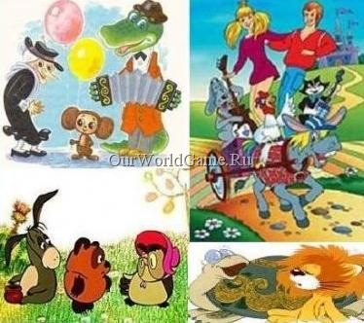

Любовь – единая созидающая сила!
Сейте любовь повсюду, и прежде всего — в доме своем. Дарите любовь детям, жене, мужу, соседям. Пусть каждый навестивший вас, уходя, станет лучше, счастливее.
Пусть добрыми будут ваши глаза, ваша улыбка и каждое ваше слово.
Мать Тереза

